Slide 1
Cookie的发现与使用

Slide 2
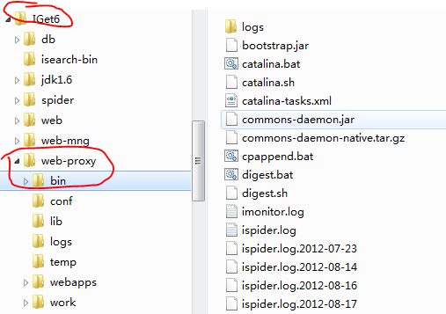
Cookie发现工具
Web-proxy
Iget6安装目录下。到bin目录，执行startup.bat会启动一个9000端口的tomcat，这个tomcat会运行一个http的proxy服务，并在运行过程中输出每一次http访问的cookie值。

Slide 3
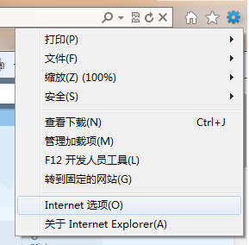
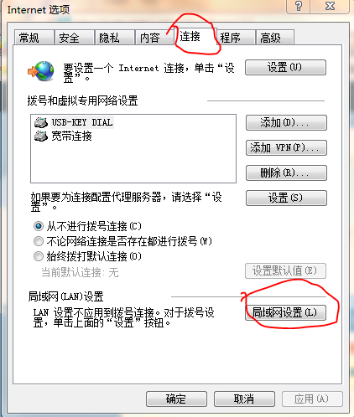
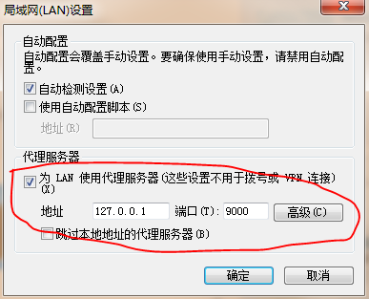
Cookie发现工具使用方法
1.启动web-proxy后，IE菜单中点Internet选项
2.链接中，局域网设置
3.代理服务器设置

Slide 4
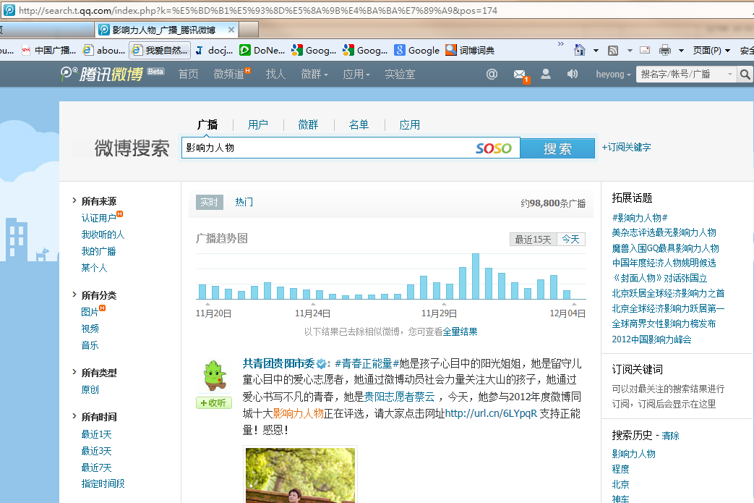
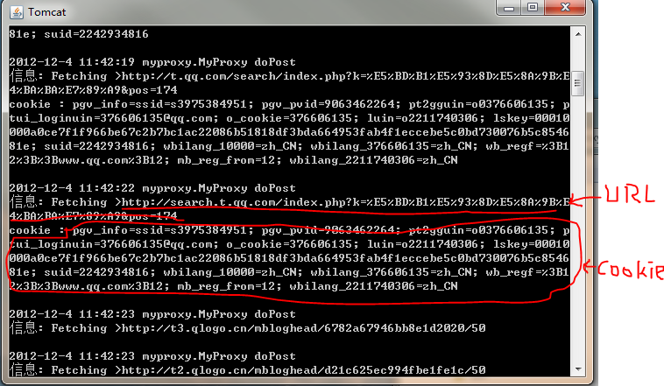
Cookie发现举例
QQ微博检索
登录QQ微博后，检索任意词，才web-proxy输出窗口可以找到url对应的cookie。

Slide 5
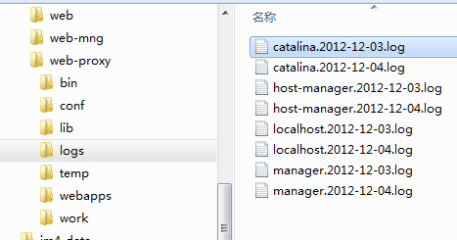
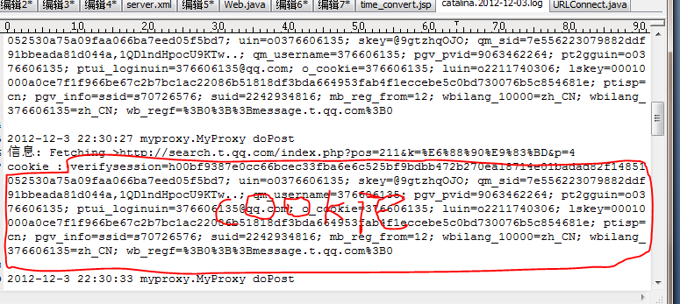
Cookie发现
如果屏幕输出刷屏过快，也可以利用tomcat日志发现cookie

Slide 6
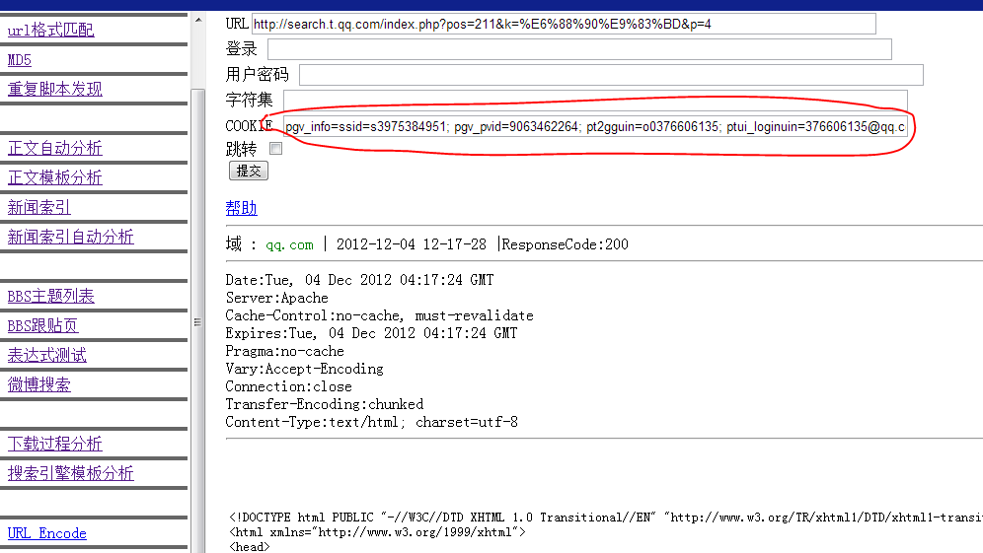
Cookie使用 /debug
将cookie拷贝到/debug页面里的cookie字段中即可

Slide 7
Cookie使用 下载过程
方法一
在信息源高级设置里面
default_cookie=【cookie值】
方法二
先将cookie值保存在一个文本文件中，如cookies/t.qq.txt
在信息源高级设置中
cookie_file=cookies/t.qq.txt
该方法可以实现，多信息源共用，在cookie变化时，修改也比较方便。

Slide 8
Cookie使用 信息源设置
带登录信息cookie一般会在半小时后失效。所以在配置信息源，注意保证该信息源至少每半小时内下载一次

